Slide 1
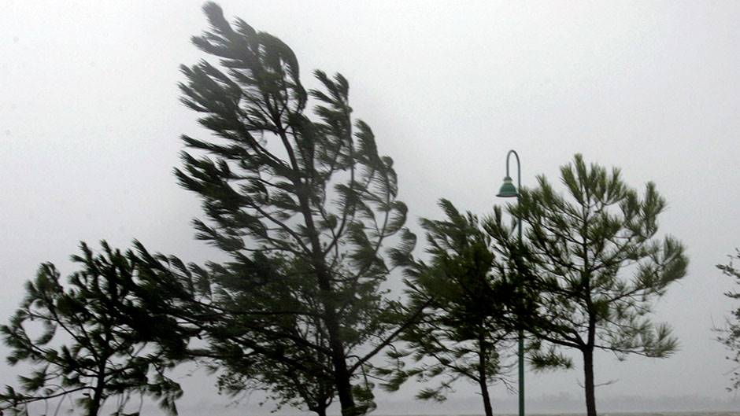
ВЕТАР

Slide 2
ВЕТРИЋ
БОГАЋЕЊЕ РЕЧНИКА НОВИМ РЕЧИМА
*РАЗВИЈАЊЕ СМИСЛА ЗА ЗАПАЖАЊЕ И УОЧАВАЊЕ НОВИХ РЕЧИ И ИЗРАЗА
*ПРИМЕНА СТЕЧЕНОГ ЗНАЊА У САМОСТАЛНИМ РАДОВИМА УЧЕНИКА

Slide 3
УВОДНИ ДЕО ЧАСА
Ко вам је јутрос мрсио косе?
Ко вас је пожуривао у школу дувајући вам у леђа?
Ко ти није дао да се крећеш напред?
Каквих све ветрова има?

Slide 4
БОГАЋЕЊЕ РЕЧНИКА РЕЧИМА КОЈИ ГОВОРЕ О ВЕТРУ
,,Чиме се може мерити ветар,,Момчило Тешић
,,Које су боје ветрови,,Ема Чаркаџић
За тихи ветрић краткога даха,
што благо стуји кроз плави етар,
и није гласнији од уздаха,
мера је –сантиметар.
За мало бржи и јачи ветар,
што иде са југа или севера,
пшеницу љуља, прашину тера,
тачна је мера – метар.
А за ветрину огромне моћи
Што кида лишће биља,
И крши шуме у снажној злоћи-
мера је – километар.
Може се мерити и бура хитра,
што плугом својим пустиње риља,
тешке таласе на мору титра,
за њу је мера - миља.
Кад пролеће почне да руди
кад се шума пробуди-
и птица запева у трави,
ветрови су тада плави.
Кад све око мене нарасте
и мај процвета у мени,
и када се у пољу играју ласте-
ветрови су тада зелени.
Кад зрикавци почну да зричу
и булка се зарумени,
кад брезе шапућу причу -
ветрови су тада црвени.
Кад први лист са гране пође
и ведро се небо замути,
кад јесен нечујно дође-
ветрови су тада жути.
Кад пахуље прве слете
у госте витој јели
и на санкама деца полете-
ветрови су тада бели…

Slide 5
БОГАЋЕЊЕ РЕЧНИКА РЕЧИМА КОЈИ ГОВОРЕ О ВЕТРУ
Владимир Андрић
,,Јесењи ветар,, Драган Лукић
,,Чим је први пролећни ветар запирио , чим се први пролећни дашак раширио, кромпир се страшно узнемирио – неће више да нас храни, него се од нас брани.
,,Ветар тумара свуда и познаје цео свет. Путује, лудује, а када се враћа с пута , он носи дарове својим синовима ветрићима. Једне јесени се заплете у густу шуму која је била сва златна од пожутелог лишћа. Дува он, а жуто лишће трепери као да су златни дукати нанизани.,,

Slide 6
ЧИТАЊЕ И ЗАПИСИВАЊЕ РЕЧИ ИЗ ТЕКСТА О НАЗИВИМА ВЕТРА;
ПРИДЕВИ УЗ ИМЕНИЦУ ВЕТАР;ГЛАГОЛИ КОЈИ КАЗУЈУ ШТА РАДИ ВЕТАР
ВЕТАР(називи-именице): ветрић, ветруштина,поветарац, развигор, маестрал, лахор, даник, ноћник, јужњак, западњак, северац, источњак, пијавица, монсун, песак, југо, бура, кошава, циклон, вихор, оркан, торнадо, ураган…
Какав је ветар (придеви) : тих , брз, јак, хитар, топао, хладан, силовит , бучан, жив, лак, ноћни несташан, љут, пролећни…
Шта ради ветар (глаголи): тумара, лута, кида, бере, вере се, мете, задиркује, дува, мрси, струји, тера, крши, титра, жури, цвили, завија, звижди, руши, туче, шкрипуће, хуји, гуди, стиже, носи, долази, шета, лети, милује, суши, покреће, чупа, стење, разноси…

Slide 7
ДОМАЋИ ЗАДАТАК
Реченица о ветру у којој ћете употребити неке од речи које смо уочили да говоре о ветру.
Неколико реченица о једној врсти ветра
Кратак опис твог сусрета са ветром
СРЕЋАН РАД!!!
МОРАВКА

